Slide 1
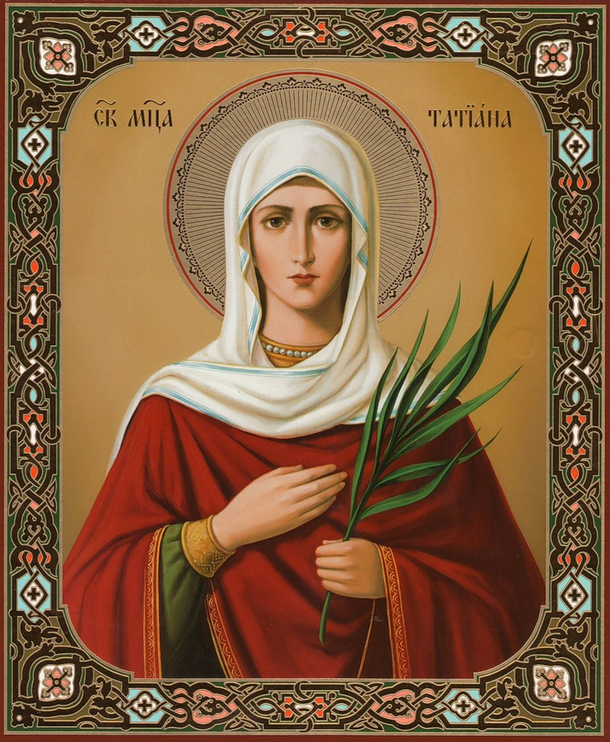
25 января посвящено памяти мученицы Татья­ны, казненной, как и многие ранние христиане, за веру.

Slide 2
В конце II века Рим прославился как очень красивый и богатый город. Практически все римляне тогда поклонялись языческим богам. В городе также были и христиане, но их было мало и все они скрывались, опасаясь расправы со стороны императора.

Slide 3
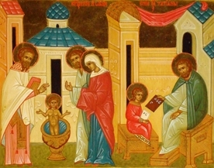
Святая Татьяна родилась в знатной римской семье, ее отец трижды избирался кон­сулом. Он был тайным христианином и воспитал свою дочь в благочестии и страхе Божьем.

Slide 4
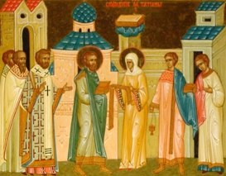

Slide 6
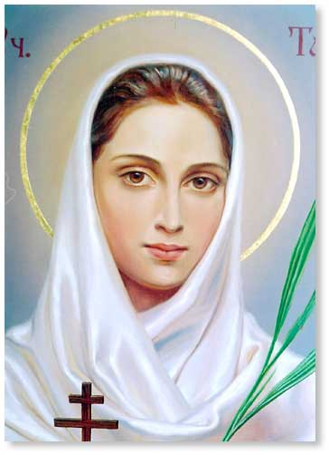
Как вы думаете, какими нравственными качествами она отличалась? Посмотрите на ее изображение на иконе — и скажите мне свое мнение.

Slide 8
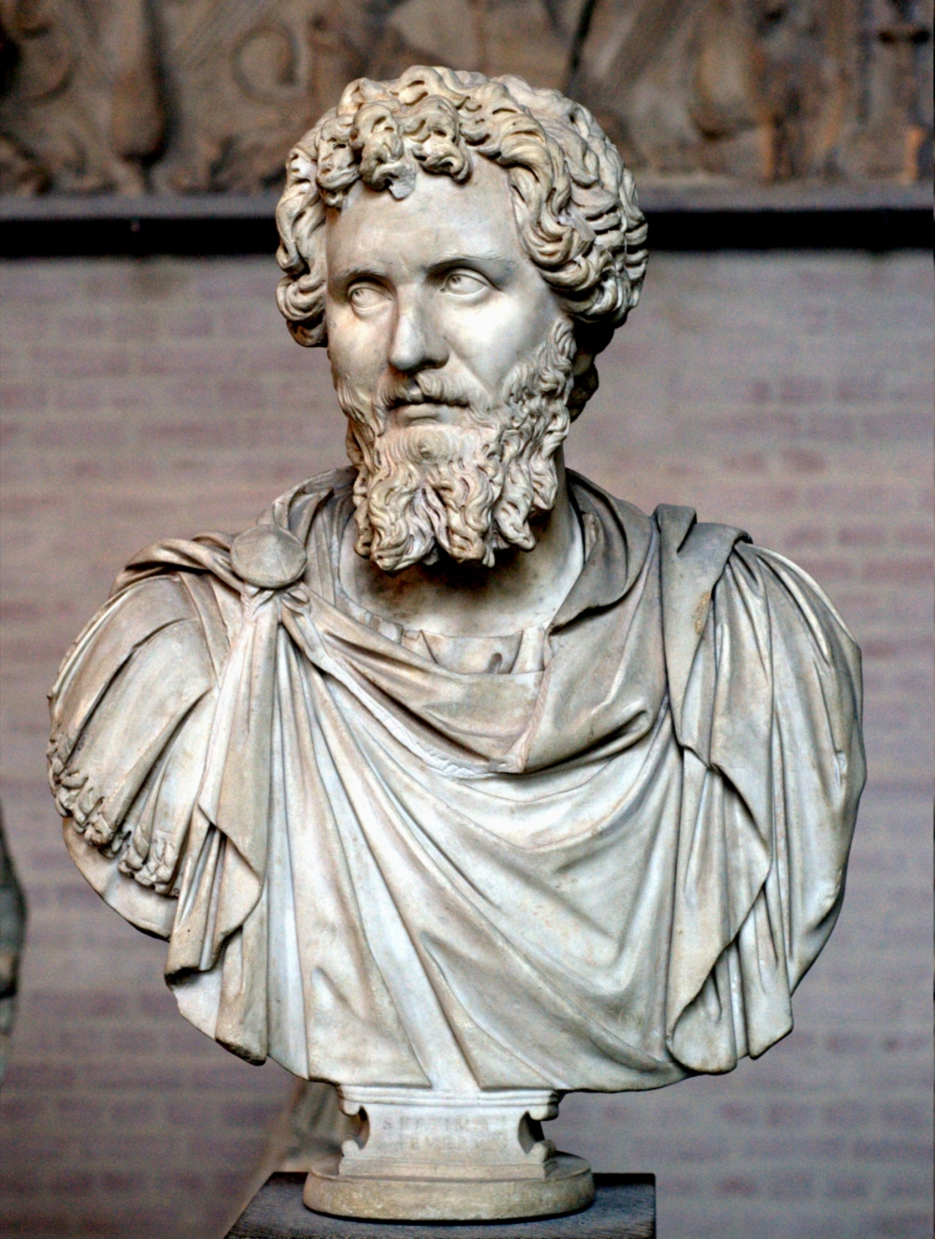

Slide 9
Во время этих нападков и гонений христианам приходилось совершать богослужения не в храмах, а в пещерах тайно. И вот однажды во время богослужения в пещеру ворвались войны Ульпиана и схватили молящихся.

Slide 10
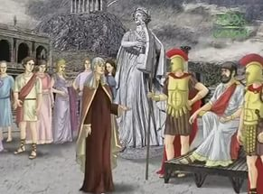

Slide 11
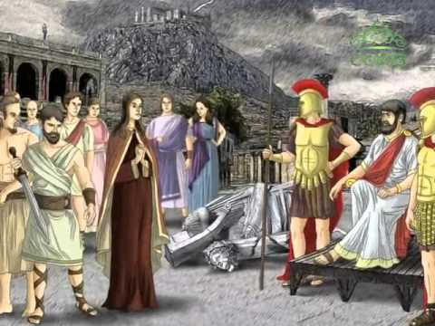

Slide 12
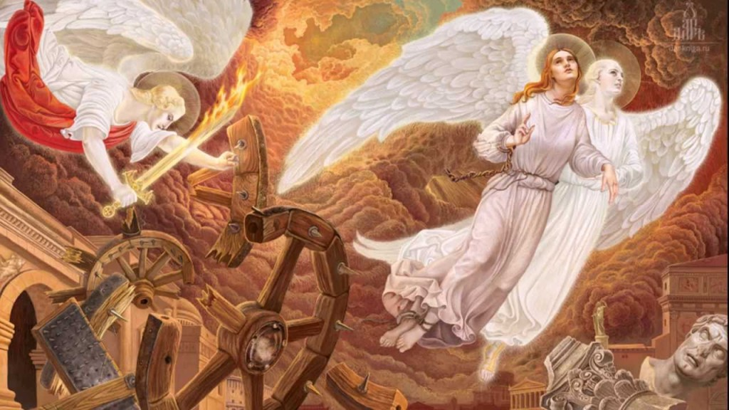

Slide 13
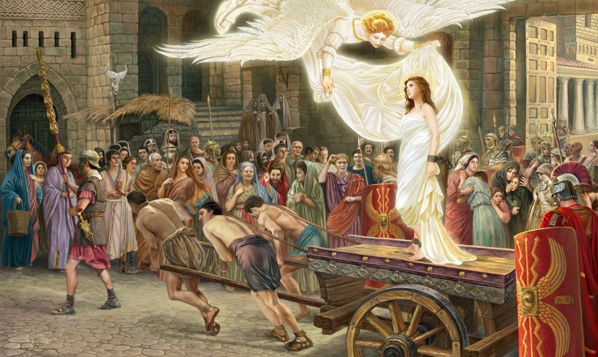

Slide 14
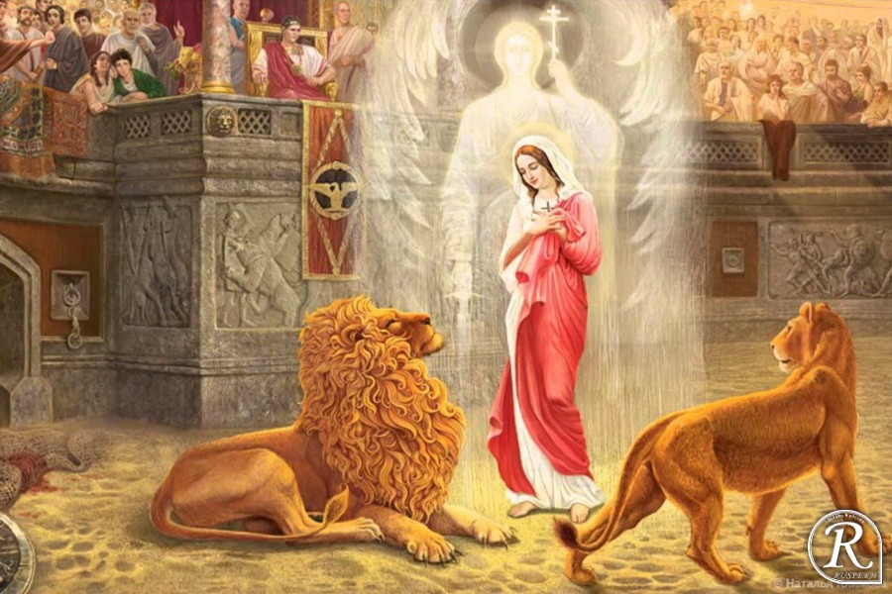

Slide 15
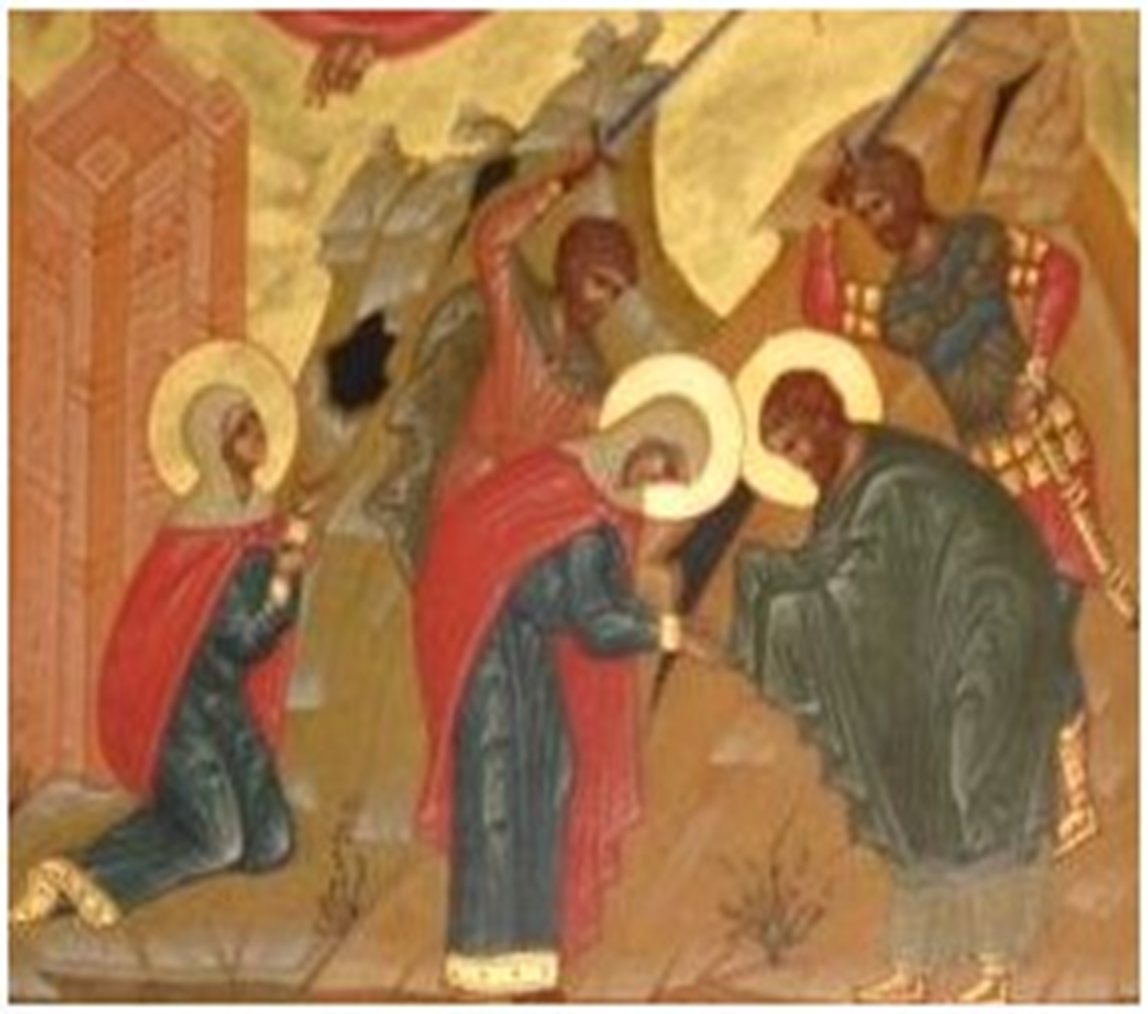

Slide 16
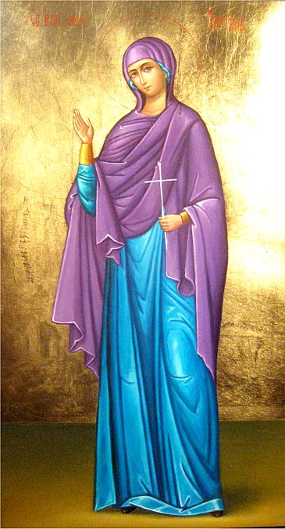

Slide 19
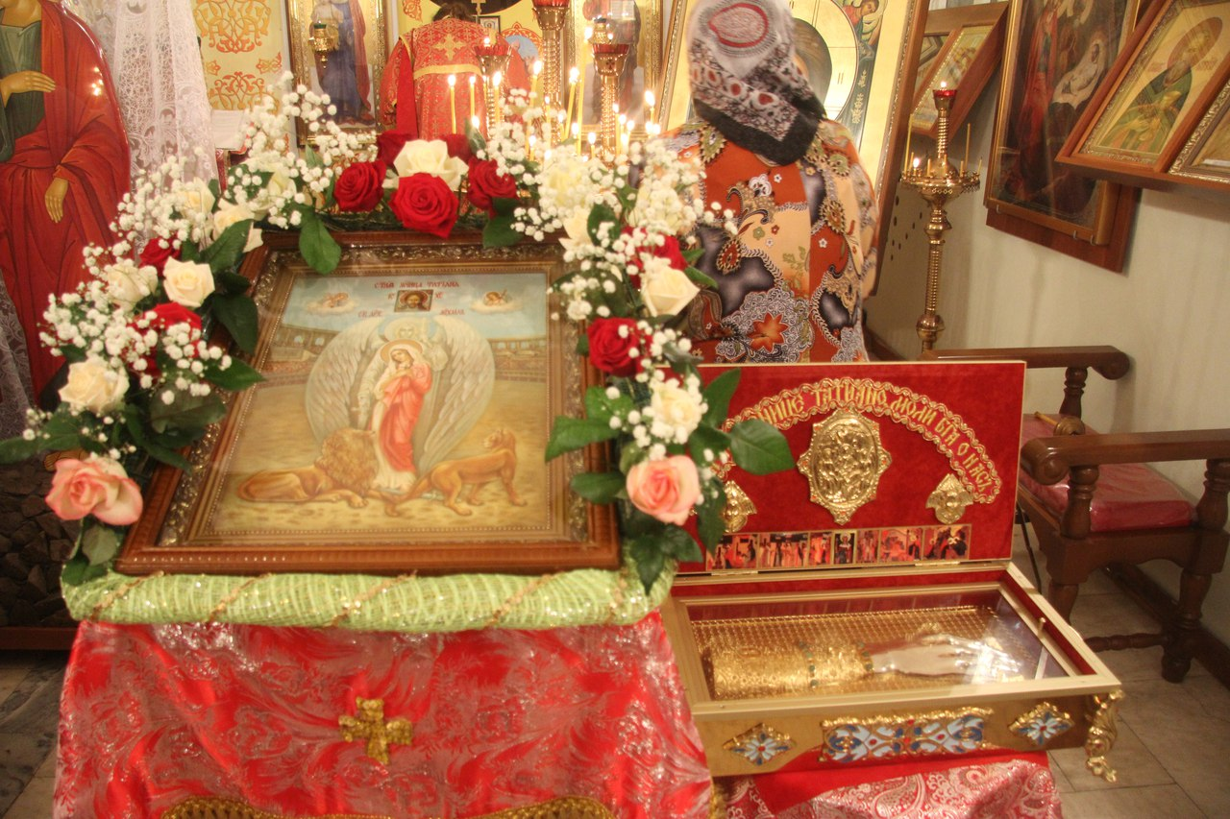

Slide 20
